Slide 1
Tecnologias para Internet II
Cursos:
Sistemas de Informação
Ciência da Computação
Análise e Desenvolvimento de Sistemas
Rio de Janeiro, agosto de 2019.

Slide 2
Vetor (Array)
Para criação do vetor pode-se utilizar qualquer um dos métodos abaixo:
Método 1:
var nome_vetor = new Array();
Método 2:
var nome_vetor = [ ] ;

Slide 3
Vetor (Array)
Criação de vetor preenchido
Método 1:
var nome_vetor= ["item 1", "item 2", ... ];
Método 2:
var nome_vetor= [ =new Array("item 1","item 2","item 3", ...);

Slide 4
Vetor (Array)
Acesso a elementos
Elemento específico.
nome_vetor[0] = "teste 1";
console.log(nome_vetor[0]);
Acesso a todos os elementos.
nome_vetor[0] = "teste 1";
nome_vetor[1] = "teste 2";
console.log(nome_vetor); //exibe teste1 teste2
Exibindo o tamanho do vetor
nome_vetor[0] = "teste 1";
nome_vetor[1] = "teste 2";
console.log(nome_vetor.length); //exibe 2

Slide 5
Vetor (Array)
Arrays são um tipo especial de objetos. O tipo de operador em JavaScript retorna "objeto" para arrays. Mas, os arrays de JavaScript são melhor descritos como arrays.
Arrays usam números para acessar seus "elementos".

Slide 6
Vetor (Array)
As variáveis de JavaScript podem ser objetos. Arrays são tipos especiais de objetos. Por isso, você pode ter variáveis de diferentes tipos no mesmo Array.
Você pode ter objetos em um Array. Você pode ter funções em um Array. Você pode ter Arrays em um Array:

Slide 7
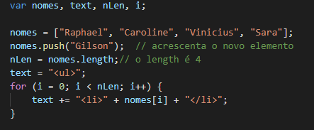
Vetor (Array)

Slide 8
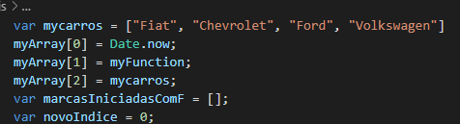
Vetor (Array)

Slide 9
Vetor (Array)
Evitando confusão
var arrConstrutor = new Array(8);
var arrDireto = [8];

Slide 10
Vetor (Array)
As declarações acima NÃO SÃO construções com resultado idêntico. Lembra-se da última opção na sintaxe do construtor "new Array(n)"? Esta opção cria um array com "n" elementos 'undefined'; o argumento tem que ser um integer, qualquer outro número vai retornar erro. No caso citado agora, "arrConstrutor" tem um comprimento igual a 8, e todos os elementos 'undefined'. A variável "arrDireto" têm um comprimento igual a 1, e contém o literal "8" na sua primeira posição.

Slide 11
Vetor (Array)
x = arrConstrutor.length; // x será igual a 8
z = arrDireto.length; // z será igual a 1
y = arrConstrutor[0]; // y será igual a 'undefined'
w = arrDireto[0]; // w será igual a '8'

Slide 12
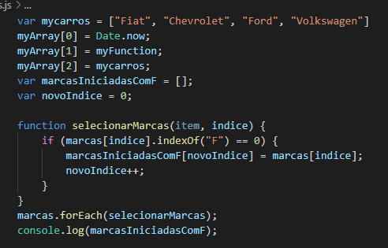
Vetor (Array)

Slide 13
Vetor (Array)
Acesso a todos os itens de um vetor
var nome_vetor=[ ];
nome_vetor.push('item 1");
nome_vetor.push('item 2");
nome_vetor.push('item 3");
for (i=0;i<nome_vetor.length; i++) {
console.log(nome_vetor[i]);
}

Slide 14
Vetor (Array)
Deletar os itens de um vetor
delete nome_vetor[1];
nome_vetor.pop( ); //deleta o ultimo elemento.

Slide 15
Obrigado!

